Slide 1
О формировании 10 классов на 2020-2021 учебный год
Директор МБОУ СОШ № 17 Кучина Е. А

Slide 2
Профили обучения в классах
Количество классов – 3
Классы могут быть сформированы определённой профильной направленности (например, технологический) или многопрофильные (в состав которых входят группы разной профильной направленности).
Профильные направления в классах (группах):
естественно-научное,
социально-экономическое,
технологическое

Slide 3
О профилях обучения
Профиль обучения | Направления развития обучающегося
Технологический профиль | ориентирован на производственную, инженерную и информационную сферы деятельности, поэтому в данном профиле для изучения на углубленном уровне выбираются учебные предметы и элективные курсы преимущественно из предметных областей «Математика и информатика» и «Естественные науки».
Естественно-научный профиль | ориентирует на такие сферы деятельности, как медицина, биотехнологии и др. В данном профиле для изучения на углубленном уровне выбираются учебные предметы и элективные курсы преимущественно из предметных областей «Математика и информатика» и «Естественные науки».
Социально-экономический профиль | ориентирует на профессии, связанные с социальной сферой, финансами и экономикой, с обработкой информации, с такими сферами деятельности, как управление, предпринимательство, работа с финансами и др. В данном профиле для изучения на углубленном уровне выбираются учебные предметы преимущественно из предметных областей «Математика и информатика», «Общественные науки».

Slide 4
Критерии отбора в 10 класс
Рейтинговая работа по профильным предметам;
Оценки по профильным предметам не ниже «4»;
Средний балл аттестата (не ниже 4 баллов);
Результаты ГИА (по соответствующим профилям);
Психолого-педагогические рекомендации;
Портфолио учебных достижений учащегося.

Slide 5
Рейтинговая работа по профильным предметам
Профиль обучения | Профильные предметы | Рейтинговая работа
Технологический профиль | Математика Физика Информатика | Математика Физика Информатика
Естественно-научный профиль | Математика Биология Химия | Математика Комплексная работа по химии и биологии
Социально-экономический профиль | Математика Экономика Право | Математика Работа по обществознанию и географии

Slide 6
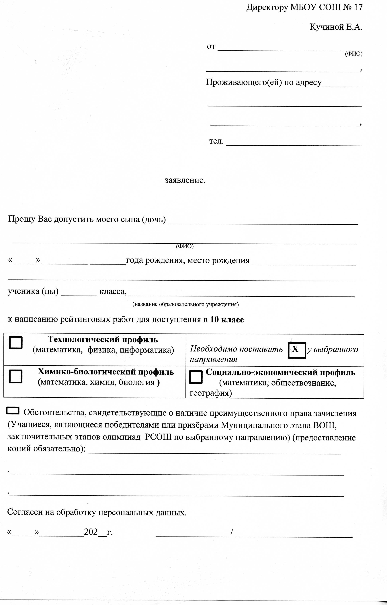
Образец заявления на написание рейтинговой работы
Образец заявления расположен на сайте МБОУ СОШ № 17

Slide 7
Даты и порядок проведения рейтинговых работ
Дата | Мероприятие | Классы | Время
06.04.2020 | Информатика | 9-е классы | 15.00-16.30
09.04.2020 | химия | 9-е классы | 15.00-16.30
10.04.2020 | Обществознание и география | 9-е классы | 15.00-16.30
15.04.2020 | Математика | 9-е классы | 9.00-13.00
20.04.2020 | Физика | 9-е классы | 15.00-16.30
21.04.2020 | Биология | 9-е классы | 15.00-16.30
15.05.2019 | Информирование на сайте http://www.school.tver.ru/school/17 родителей (законных представителей) 9-х классов о результатах вступительных испытаний
После регистрации заявлений, каждый учащийся получает регистрационный номер, который высылается в электронном журнале родителям.
Все работы для учащихся 9-х классов (поступление в 10-е профильные классы) будут проходить в МБОУ СОШ № 17 по адресу г. Тверь, ул. Мусоргского д.5.
Желательно прибыть в пункт проведения заранее – за 10-15 минут до начала.
Участникам необходимо иметь тонкую тетрадь в клетку (12 или 18 листов), письменные и чертёжные принадлежности и сменную обувь.

Slide 8
Критерии отбора в 10 класс
Рейтинговая работа по профильным предметам;
Оценки по профильным предметам не ниже «4»;
Средний балл аттестата (не ниже 4 баллов);
Результаты ГИА (по соответствующим профилям);
Психолого-педагогические рекомендации;
Портфолио учебных достижений учащегося.

Slide 9
Результаты ГИА (по соответствующим профилям см. п. 5.8 Порядка приема и зачисления граждан в МБОУ СОШ № 17)
Профиль обучения | Профильные предметы | Профильный экзамен (ОГЭ)
Технологический профиль | Математика Физика Информатика | Физика Информатика
Естественно-научный профиль | Математика Биология Химия | Химия Биология
Социально-экономический профиль | Математика Экономика Право | Обществознание География

Slide 10
Алгоритм зачисления в 10 класс
Заявление родителей на написание рейтинговых работ
Рейтинговые работы
Результаты рейтинга
Оценки по профильным предметам не ниже «4»
Средний балл аттестата (не ниже 4 баллов)
Портфолио учебных достижений учащегося
Психолого-педагогические рекомендации
Заявление о поступлении в профильный 10 класс
Без собеседования
Собеседование
(конец июня)
Заявление о поступлении в профильный 10 класс
10 класс

Slide 11
Информирование родителей (законных представителей)
О результатах рейтинговых работ в сети «Интернет» на школьном сайте.
В электронном журнале в рассылке родителям.
Всю информация о поступлении в 10 класс можно получить, задав вопросы в электронном журнале или лично.
По общим вопросам – Кучина Елена Анатольевна
По вопросам проведения ГИА – Охота Наталья Сергеевна
По вопросам проведения рейтинговых работ – Цветкова Ольга Юрьевна
По вопросам электронного журнала – Гусакова Наталья Петровна

Slide 12
Благодарим за внимание!

